Slide 1

¿Reducir a la mitad mi medicamento para el azúcar en la sangre ayudará a reducir el riesgo de enfermedad renal?
El paciente preguntó:
Médico Asistente de la Clínica Tzu Chi
Zhang Bingdong

Slide 2
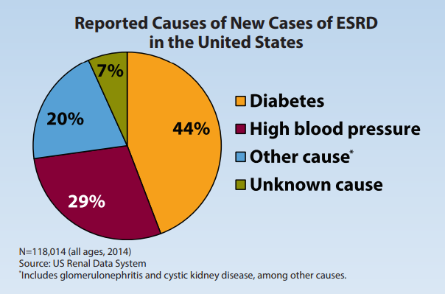
Causas de insuficiencia renal
Causas de insuficiencia renal
Diabetes: 44%
Hipertensión: 29%
Otros: 27%

Slide 3
Prejuicio peligroso
Además de reducir deliberadamente la cantidad de medicamentos, es un error lógico similar reemplazar los medicamentos recetados con recetas o suplementos.
Deberíamos creer en la investigación científica, no confiar en la imaginación y la emoción para tomar esta importante decisión.

Slide 4
¿Cuál es más peligroso, medicina o enfermedad?
Si los efectos secundarios del medicamento son mayores que el riesgo de enfermedad, no debe tomar el medicamento en absoluto.
Hay muchas más enfermedades renales causadas por no tomar diabetes.
Peor: no se puede controlar la posibilidad de otras complicaciones más comunes.

Slide 5
¿Qué deben hacer los pacientes?
Los pacientes deben ir a aprender más sobre enfermedades y drogas.
Pero lo más importante es encontrar un médico que pueda confiar y cooperar.
No debemos apresurarnos a volar el avión debido a nuestro buen trabajo.

